Slide 1
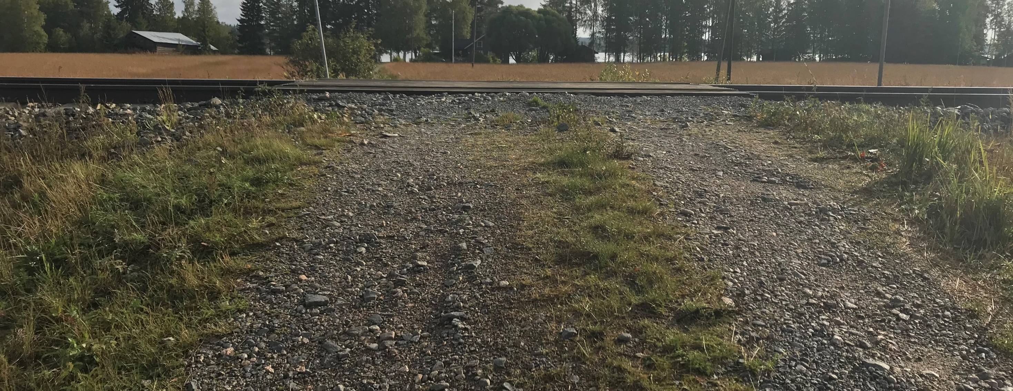
Yleisötilaisuus
Nuuvi – Suihkola tasoristeysturvallisuuden parantaminen, ratasuunnitelma, Suonenjoki

Slide 2
Yleisötilaisuuden sisältö
  Väyläviraston rooli ja tehtävät
  Ratasuunnitelma
  Hankkeen taustat ja lähtökohdat
  Kaavoitustilanne
  Alustavat suunnitelmaratkaisut
  Hankkeen aikataulu
  Yhteystiedot

Slide 3
Väylävirasto
  Liikenne- ja viestintäministeriön hallinnonalalla toimiva keskushallinnon virasto.
  Väylänpitäjänä vastaa tie-, rata- ja vesiväylien palvelutason ylläpidosta ja kehittämisestä valtion hallinnoimilla liikenneväylillä.
  Edistää toiminnallaan väyläverkon toimivuutta, automatisaatiota, liikenteen turvallisuutta, kestävää kehitystä osana liikennejärjestelmän kokonaisuutta sekä alueiden ja elinkeinoelämän toimintaedellytyksiä ja tasapainoista kehitystä
  Väylävirasto toimii radanpitoviranomaisena ja hallinnassaan olevan rataverkon radanpitäjänä.
  Väylävirasto saa rahoituksensa valtion budjetissa osoitetusta perusväylänpidon rahoituksesta ja erikseen nimetyistä valtuushankkeista.

Slide 4
Ratasuunnitelma
  Perustuu ratalakiin (110/2007).
  Ennen rautatien rakentamista tai lakkauttamista on laadittava ja hyväksyttävä ratasuunnitelma.
  Tie- ja rautatieliikenteen turvallisuuden parantamiseksi ja rautatieliikenteen tehostamiseksi voidaan ratasuunnitelmassa osoittaa tasoristeys poistettavaksi tai tasoristeyksiä järjesteltäviksi sekä osoittaa tasoristeykselle käyttörajoituksia tai tasoristeysten turvallisuuteen liittyviä järjestelmiä ja laitteita.
  Jos ratasuunnitelmassa osoitetaan tasoristeys poistettavaksi, on uuden kulkuyhteyden järjestäminen osoitettava ratasuunnitelmassa.
  Radanpitäjä tekee tarvittavan uuden tien ja tasoristeyksen tai hankkii oikeuden ennestään olevaan tiehen.
  Radanpitäjä voi poistaa ratasuunnitelmassa poistettavaksi osoitetun yksityisen tien tasoristeyksen, kun hyväksytty ja suunnitelman mukainen korvaava kulkuyhteys on järjestetty.
  Ratalaki korostaa vuorovaikutusta
    Varattava mahdollisuus osallistua ratasuunnitelman laatimiseen
  Ratasuunnitelman hyväksyminen ja voimassaoloaika:
    Hyväksyttävä neljän vuoden kuluessa laatimisen aloittamisesta.
    Päätös hyväksymisestä raukeaa, jos rakentamista ei ole aloitettu 8 vuoden kuluessa hyväksymisestä (4 + 4 vuotta).
    Ratasuunnitelmaa ei saa hyväksyä vastoin oikeusvaikutteista kaavaa.

Slide 5


Hankkeen taustat ja lähtökohdat
Tasoristeykset valtion rataverkolla
Tasoristeyksessä tie tai kevyen liikenteen väylä risteää rautatien kanssa samassa tasossa. Tasoristeyksiä on valtion rataverkolla, pää- ja sivuradoilla, noin 2 800.
Tasoristeysturvallisuus
Tasoristeykset merkitään aina vähintään varoitusmerkillä.
Tasoristeyksessä junalle (jokainen rautatiekiskoilla kulkeva laite) on annettava esteetön kulku.
Rautatien tasoristeystä lähestyvän tienkäyttäjän on noudatettava erityistä varovaisuutta ja sovitettava vauhti sellaiseksi, että kulkuvälineen voi pysäyttää ennen radan ylitystä.
Vaarallisimpia ovat tasoristeykset, joissa maasto sekä tien kaartuminen aiheuttavat näkemäesteitä ja odotustasanteet puuttuvat (radalle on jyrkkä nousu tai lasku). Usein edellä mainitut haitat ovat samassa tasoristeyksessä.
Turvallisen tasoristeyksen tärkein ominaisuus on hyvä näkemä.

Slide 6
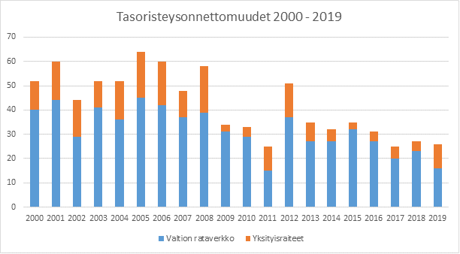
Hankkeen taustat ja lähtökohdat
Tasoristeysonnettomuudet
Henkilövahingot
    Inhimillisen kärsimyksen ”hintaa” ei voi määrittää
    Yksi liikennekuolema maksaa yhteiskunnalle n. 2,4 M€
Kalustovahingot
Myöhästymiset
Ympäristövahingot

Slide 7
Hankkeen taustat ja lähtökohdat
Tasoristeysturvallisuuden parantamisohjelma
LVM on 20.11.2017 tehnyt päätöksen tasoristeysten turvallisuuden parantamisohjelmasta. Ohjelman seitsemästä linjauksesta tässä hankkeessa ovat mukana :
  1. Tasoristeysten poisto ja parantaminen LVM:n ohjelman mukaisiin TOP65-kohteisiin.
  2. Kevyisiin varoituslaitteisiin liittyvän järjestelmän toteuttaminen Lahti-Heinola –välille.
TOP65-toimenpiteiden toteuttamisesta seuraa se, että samoilla järjestelyillä poistuu 31 ja paranee 4 muuta tasoristeystä (Spinoff-vaikutus 35 tasoristeykseen).
Lisäksi ohjelmaan on otettu OTKES-suosituksista tai muista järkeväksi katsotuista syistä yhteensä 136 tasoristeyksen poistaminen ja 25:n parantaminen
Kokonaisuudessaan ohjelma vaikuttaa 295:n tasoristeykseen

Slide 8
Hankkeen taustat ja lähtökohdat
Nuuvin tasoristeystä risteävä tie on yksityistie, jonka liikennemäärä (ajon/kvl) on 5. Tasoristeyksessä ei ole ennakko-, lähestymis- ja STOP- merkkiä. Tasoristeyksessä on turvallisuuspuutteita liian lyhyistä näkemistä johtuen eikä odotustasanteet kunnossa. Tasoristeys kuuluu olosuhdeluokkaan 4.
Paansuun tasoristeyksen yli kulkeva tie on viljelystie, jonka liikennemäärä on 10 Tasoristeyksessä ei ole varolaitetta eikä ennakko-, lähestymis- eikä STOP- merkkejä. Odotusanteet eivät ole kunnossa. Tasoristeys kuuluu olosuhdeluokkaan 3. Tasoristeys on jo purettu.
Suihkolan tasoristeyksestä risteävä tie, Suihkolantie, on yksityistie, jonka liikennemäärä on 25. Tasoristeyksessä ei ole varolaitetta eikä ennakko-, lähestymis- eikä STOP- merkkejä. Odotustasanteet eivät ole kunnossa, eikä näkemävaatimukset täyty. Tasoristeys kuuluu olosuhdeluokkaan 5.

Slide 9
Kaavoitustilanne
Alueella on voimassa maakuntakaava
Suonteen alueen rantaosayleiskaava
Suunnitellut toimenpiteet sijoittuu alueelle, jossa ei ole yleis- tai asemakaavaa

Slide 10
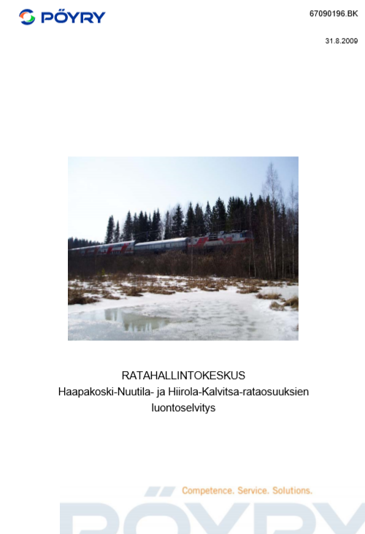


Hankkeen luontoselvitykset
Haapakoski-Nuutila ja Hiirola-Kalvitsa-rataosuuksien luontoselvitys
    Laadittu vuonna 2009
    Laakonlahden alueen tarkastaminen
    Todennäköinen viitasammakkohavainto vesijättölammessa
Laakonlahden viitasammakkoselvitys
    Laadittu vuonna 2014
    Viitasammakkoesiintymäalueen varmistaminen
    Yksilöitä arvioitiin olevan n. 10 – 20
    Lopputulos: alue on lisääntymis- ja levähdysaluetta
Suonteen osayleiskaavan luontoselvitys
    Laadittu vuonna 2019
    Viitasammakolla on lisääntymisalue
    Laakonlahden luhtarannalla
    Laakonlahti - Linnustoltaan monipuolinen
    Laakonlahti on luhtana metsälain tarkoittama erityisen tärkeä
    elinympäristö

Slide 11
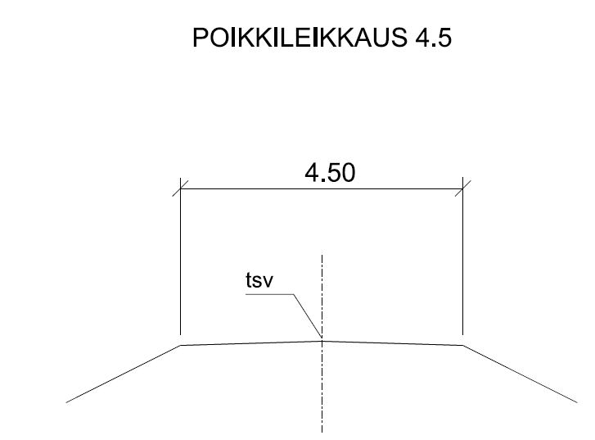
Alustavat suunnitteluvaihtoehdot
Uusi yksityistie on pituudeltaan noin 5 km ja sijoittuu radan itäpuolelle
    Tie alkaa Lattulan ylikulkusillan eteläpuolella olevalta maantieltä nro 16195 ja ulottuu Rantatielle, jossa sijaitsee Rajakorven alikulkusilta
Yksityistie 4.5 metriä leveä. (Murske, 0—16..25 mm)
Mitoitusnopeus on 40 km/h,
Mitoitusajoneuvo Täysperävaunullinen kuorma-auto.

Slide 12
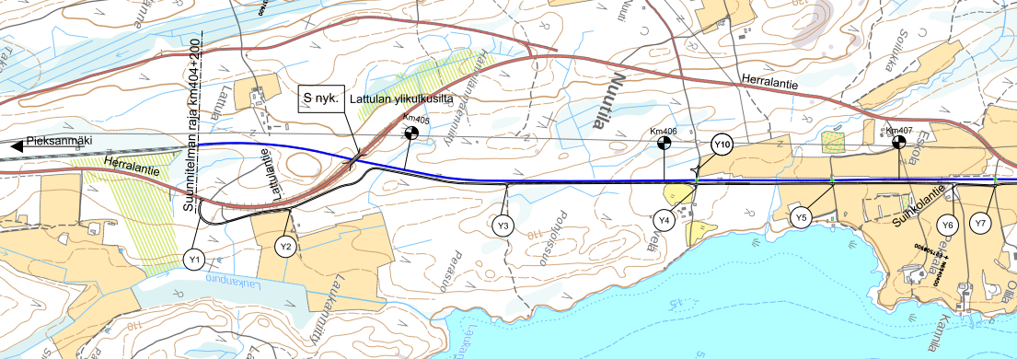
Alustavat suunnitteluvaihtoehdot
Yleiskartta (1/2)

Slide 13
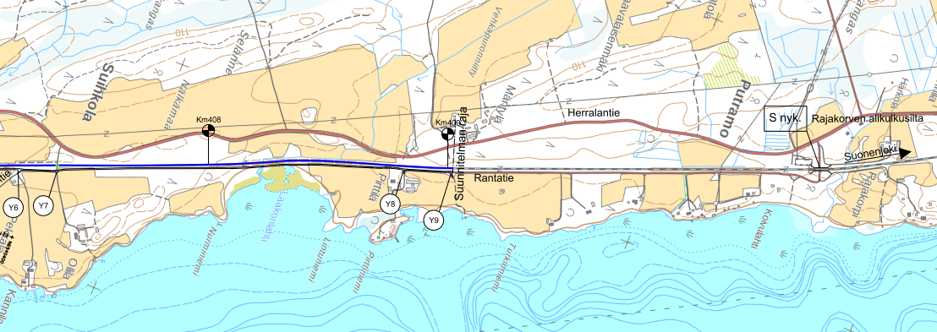
Alustavat suunnitteluvaihtoehdot
Yleiskartta (2/2)

Slide 14
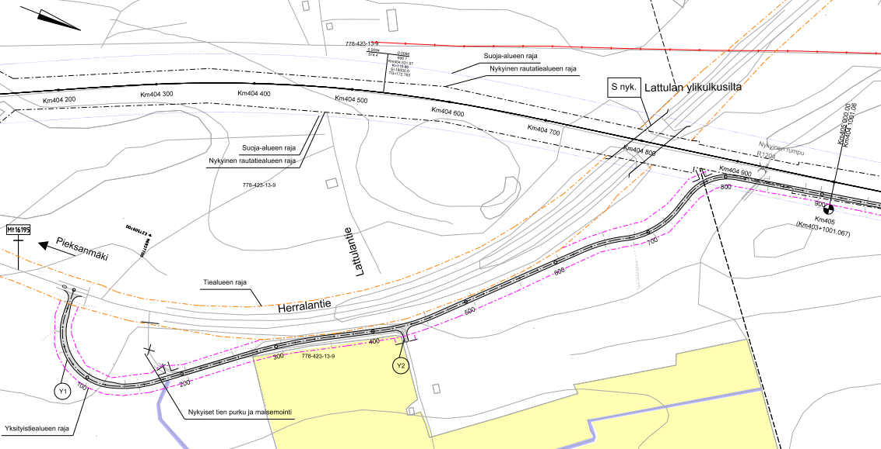
Alustavat suunnitteluvaihtoehdot
Suunnitelmakartta (1/7), plv 0 - 900

Slide 15
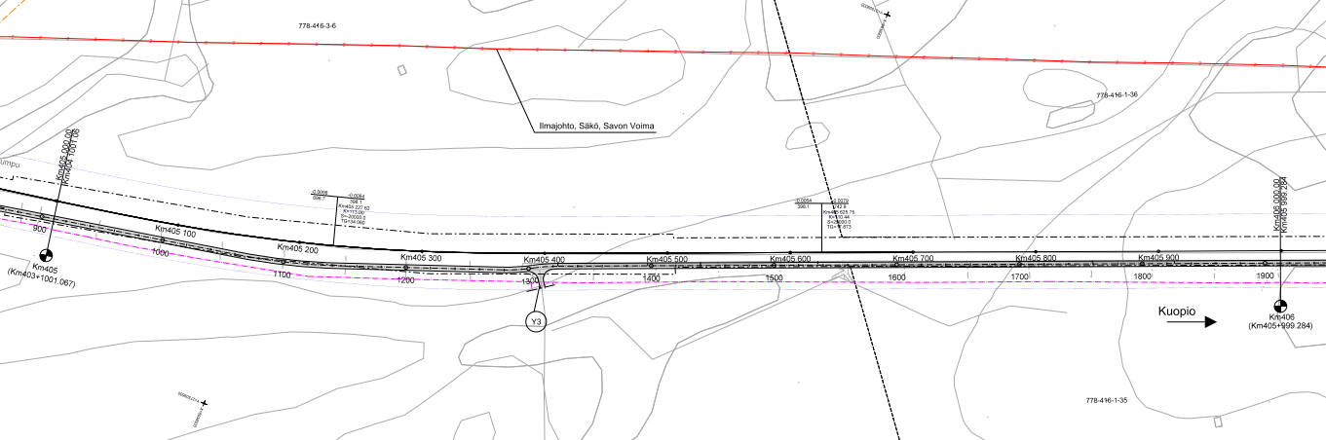
Alustavat suunnitteluvaihtoehdot
Suunnitelmakartta (2/7), plv 900 - 1900

Slide 16
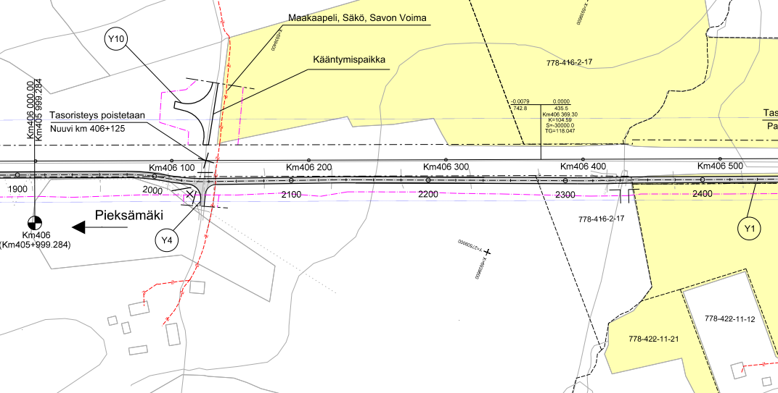
Alustavat suunnitteluvaihtoehdot
Suunnitelmakartta (3/7), plv 1900 - 2400

Slide 17
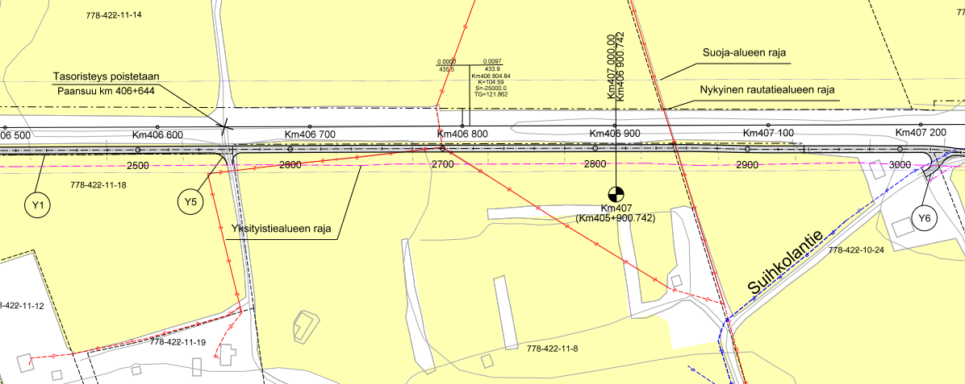
Alustavat suunnitteluvaihtoehdot
Suunnitelmakartta (4/7), plv 2400 - 3000

Slide 18
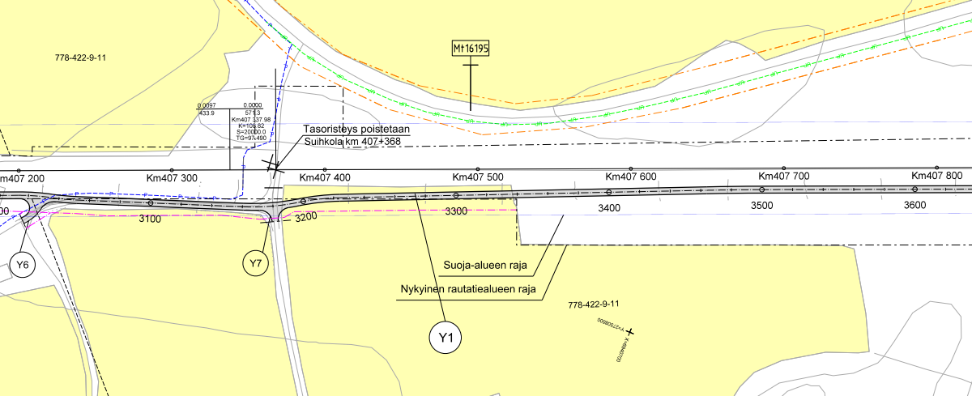
Alustavat suunnitteluvaihtoehdot
Suunnitelmakartta (5/7), plv 3000 - 3600

Slide 19
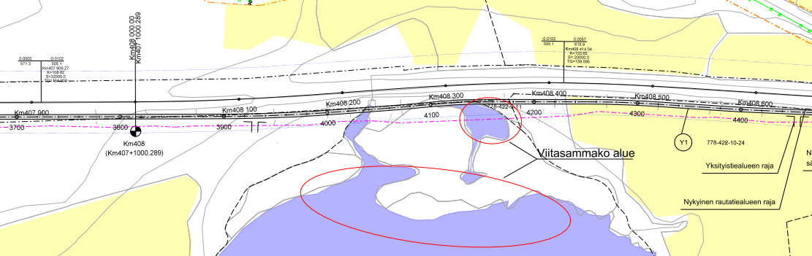
Alustavat suunnitteluvaihtoehdot
Suunnitelmakartta (6/7), plv 3600 – 4400

Slide 20
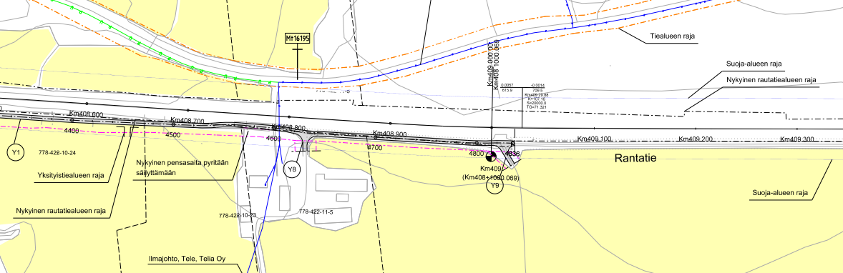
Alustavat suunnitteluvaihtoehdot
Suunnitelmakartta (7/7), plv 4400 - 4800

Slide 21
Hankkeen vaikutukset
Kiertohaittaa asukkaille ja maanomistajille
Kunnossapitovastuu tiekunnalle
Tasoristeysturvallisuus paranee, jolloin henkilövahinkojen määrä vähenee ja onnettomuuskustannukset pienenevät
Mahdollistaa rautatien nopeuden noston yhdessä turvalaitemuutosten kanssa

Slide 22
Hankkeen aikataulu
Aloituskuulutus 5.12.2019.
Yleisötilaisuus 16.3.2020. (peruttu)
Valmiit suunnitelmat asetetaan nähtäville vähintään 30 päivän ajaksi toukokuussa 2020.
Sidosryhmiltä pyydetään lausunnot ja asianosaisten on mahdollisuus jättää suunnitelmista muistutuksia.
Nähtävillä olon jälkeen radanpitäjä (Väylävirasto) ilmoittaa perustellun kannanottonsa suunnitelmaa vastaan tehdyistä muistutuksista. Radanpitäjän perusteltu kannanotto ilmoitetaan suunnitelmaa koskevassa hyväksymispäätöksessä.
Valmiin ratasuunnitelman hyväksyy Liikenne- ja viestintävirasto Traficom.
Ratasuunnitelma pyritään saamaan lainvoimaiseksi syksyllä 2020.
Toteutuksen aikataulusta ei ole vielä päätöstä, mutta se olisi mahdollista ratasuunnitelman hyväksymisen jälkeen, aikaisintaan vuonna 2020.

Slide 23
Palautteen antaminen
Palautetta voi antaa 16.3. – 4.5.2020 (huom! Palauteaika pidentynyt)
Tässä tilaisuudessa palautelomakkeella tai sanallisesti
Sähköpostilla osoitteeseen kaisa.kaaresoja@finnmap-infra.fi
Postittamalla aineistossa oleva palautelomake

Slide 24
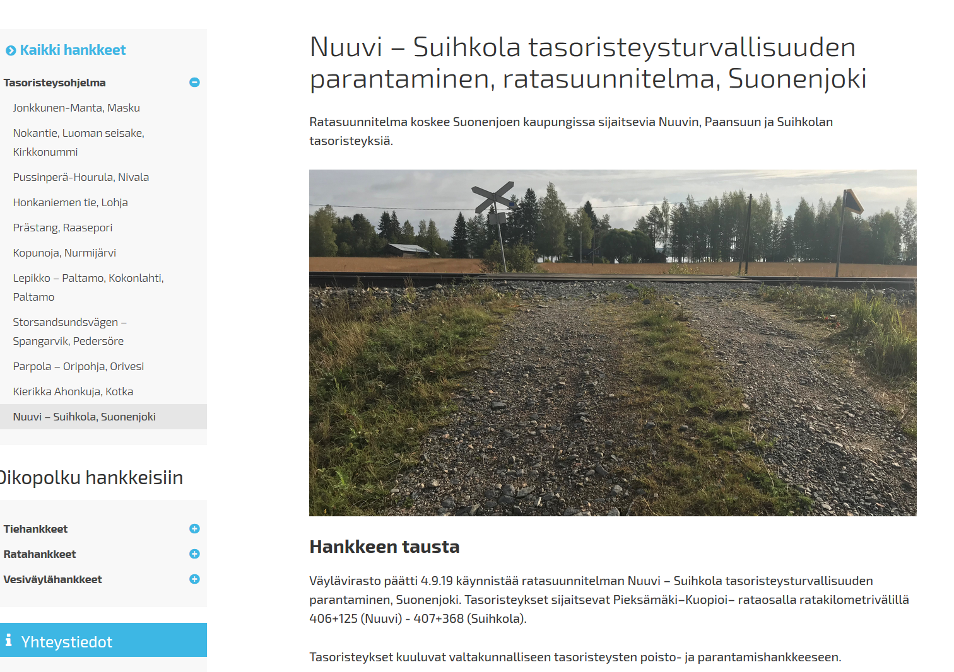
Lisätietoja hankkeesta
Väyläviraston projektipäällikkö
Miia Kari, miia.kari@vayla.fi
Suunnitteluttajakonsultin yhteyshenkilö, Ramboll CM Oy
Siru Koski, siru.koski@ramboll.fi
Suunnittelijakonsultin projektipäällikkö, Finnmap-Infra Oy
Teemu Tuhkanen, teemu.tuhkanen@finnmap-infra.fi
Hankkeen nettisivut
https://vayla.fi/tasoristeysohjelma/nuuvi-suihkola-suonenjoki

